Slide 1

Bài thơ CÔ GIÁO CỦA CON

Slide 2
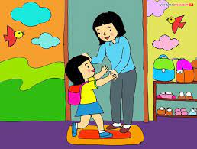
Mỗi khi vào lớp
Cô cười thật tươi

Slide 3

Say sưa giảng bài
Giọng cô ấm áp

Slide 4
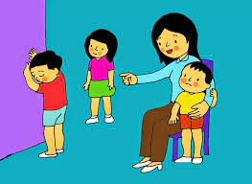
Bạn nào hay nghịch
Cô chẳng thích đâu

Slide 5
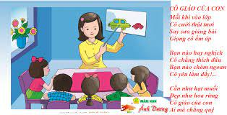
Bạn nào chăm ngoan
Cô yêu lắm đấy

Slide 6
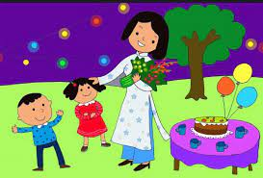
Cần như hạt muối
Đẹp như hoa rừng
Cô giáo của con
Ai mà không quý

